Slide 1
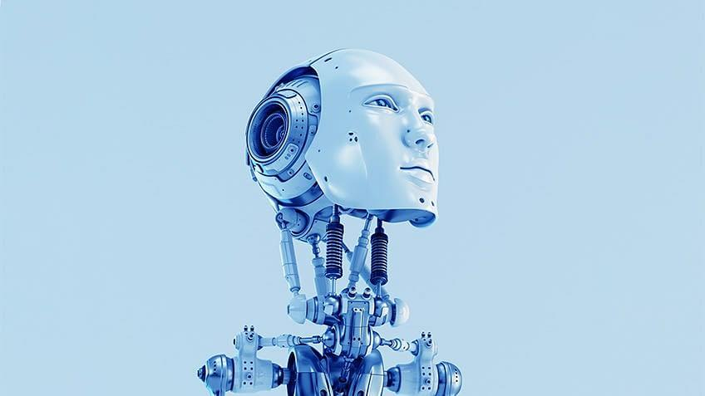
AI

Slide 2
Mi az AI?
Az AI nem más, mint: “emberi intelligencia gépek általi szimulációja” .
Ezt manapság bármilyen területen lehet hasznosítani.
Az AI olyan technológia, amellyel naponta találkozunk. (gyakran anélkül, hogy észrevennénk)
Az AI célja olyan rendszerek létrehozása, amelyek képesek az emberi intelligenciát igénylő feladatok végrehajtására. (döntéshozatal,problémamegoldás, tapasztalatokból való tanulás)

Slide 3
Honnan kezdődött?
1950: Alan Turing (brit matematikus) > “Tudnak-e gondolkodni a gépek?”
Turing-teszt: a gép képes-e emberi viselkedést imitálni
1990: technológiai fejlodes, képes kihasználni a bonyolultabb algoritmusokat és az elérhető konfigurációt

Slide 4
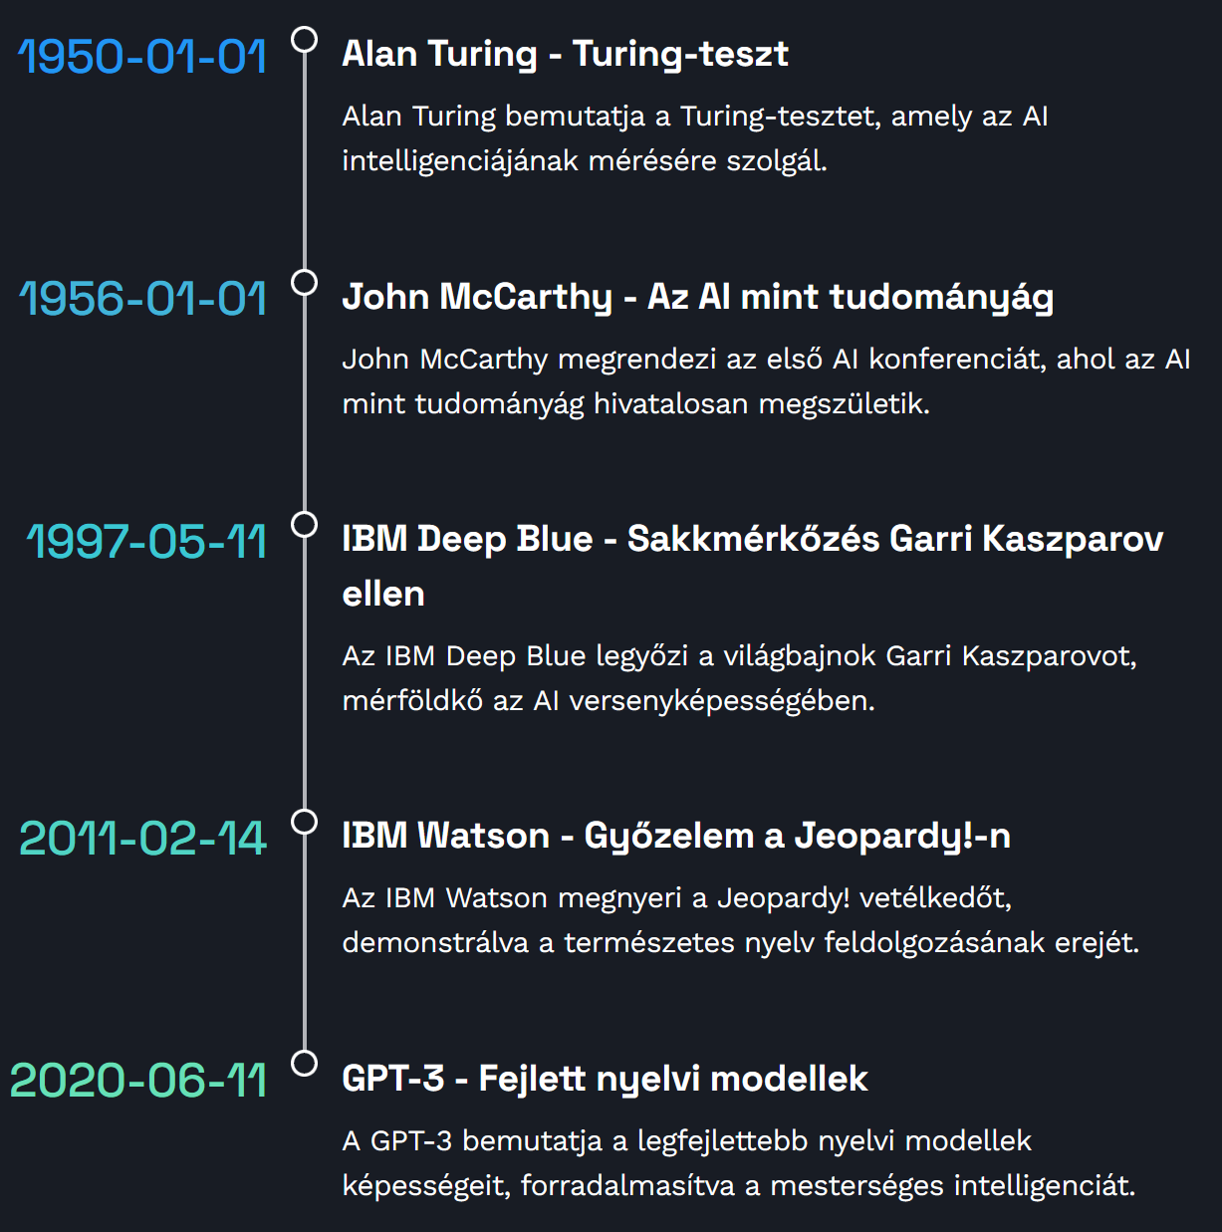
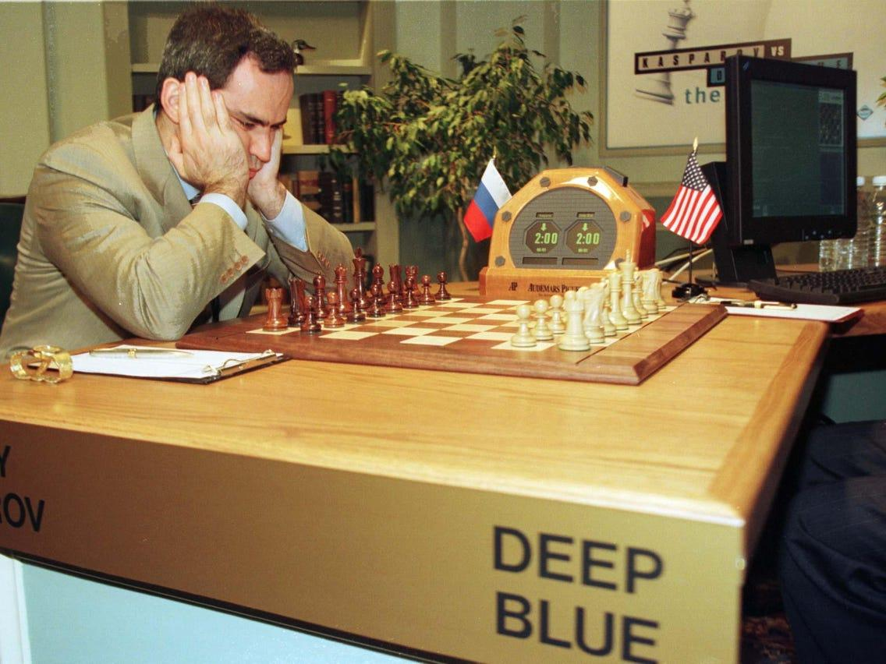
Mérföldkövek

Slide 5
Az AI legfontosabb alkotói
Alan Turing Az AI alapjainak megteremtője, akinek elméletei forradalmasították a számítástechnikát.
John McCarthy Ő alkotta meg a 'mesterséges intelligencia' kifejezést, ami az AI területének alapját képezi.
Marvin Minsky Az AI kutatás úttörője, aki számos innovációval gazdagította a területet.
Geoffrey Hinton A mélytanulás (Deep Learning) fejlesztése révén forradalmasította az AI alkalmazásait.

Slide 6
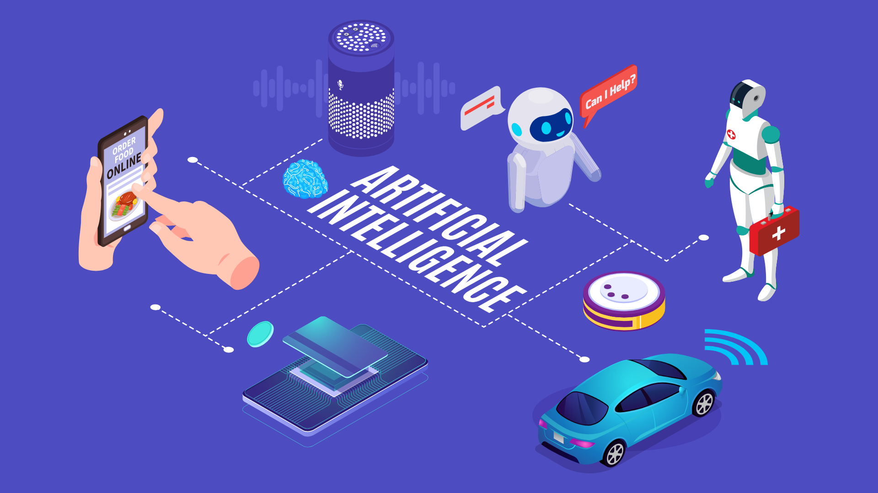

Slide 7
AI alkalmazásai napjainkban
Chatbotok és virtuális asszisztensek
Ajánlórendszerek
Egészségügyi diagnosztika
Önvezető autók

Slide 8
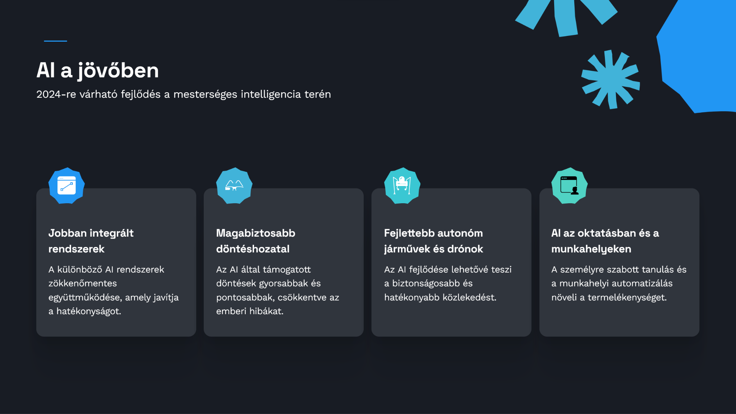

Slide 9
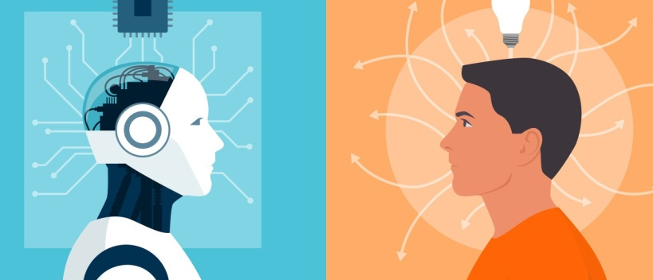
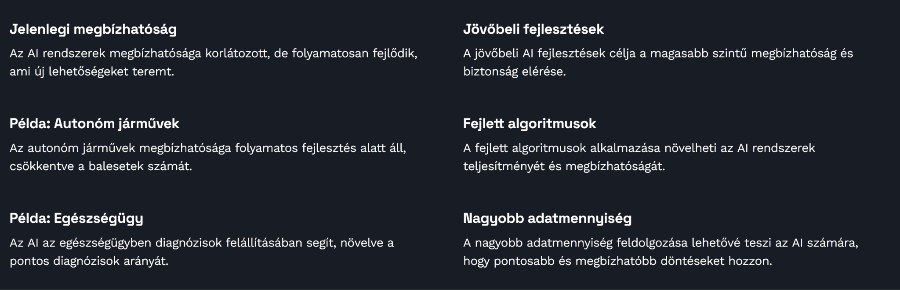
Az AI megbízhatósága

Slide 10
Köszönöm a figyelmet!
Készítette: Sárosi Márton

